Slide 1
Chap1
矢量分析及场论基础

Slide 2

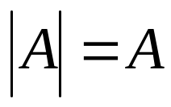

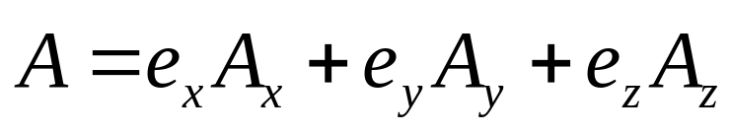
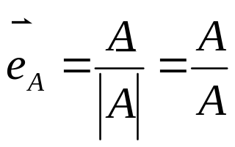
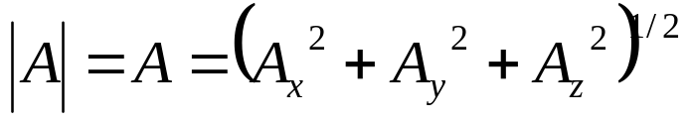
§1.1 矢量的基本概念
1、标量和矢量
  标量：只有大小而无方向的量，如温度、时间、质量等；
  矢量：既有大小又有方向且满足平行四边形合成法则的量，
    如力、速度、力矩等；
    矢量的表示及矢量的模：
2、单位矢量与矢量的分量
  单位矢量：长度（即模）为1的矢量，
  任意矢量：
  方向：
  模：

Slide 3
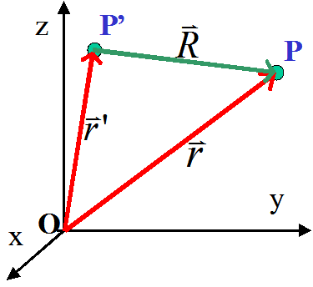
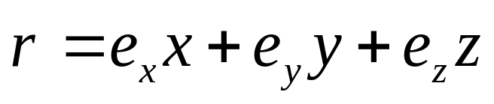
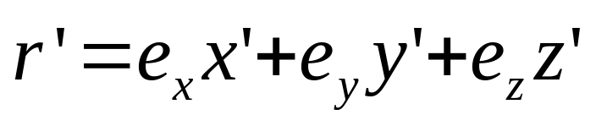
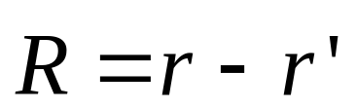
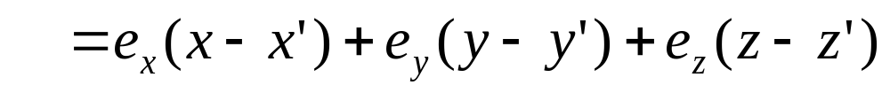
§1.1 矢量的基本概念
3、位置矢量和 距离矢量
  点P的位置矢量，即从原点O指向P点的矢量
  点P’的位置矢量
  点P与点P’的距离矢量

Slide 4

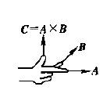
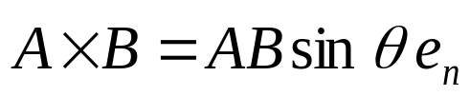
§1.1 矢量的基本概念
4、矢量的代数运算
  矢量加法、矢量减法
  点积/标量积
  叉积/矢量积
  其他见附录B（P.456）

Slide 5
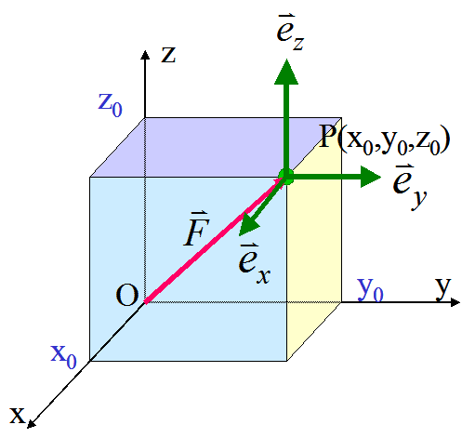
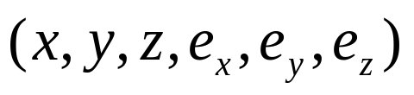
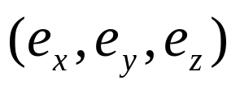
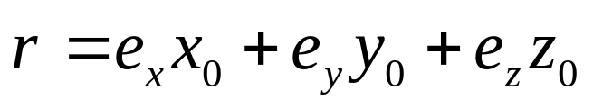
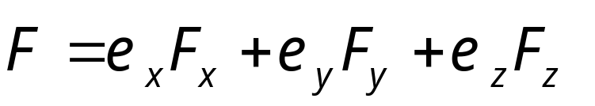
§1.1 矢量的基本概念
5、三种常用的正交坐标系
1)直角坐标系
坐标单位矢量：
位置矢量：
矢量表示：

Slide 6
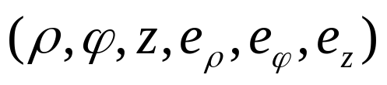
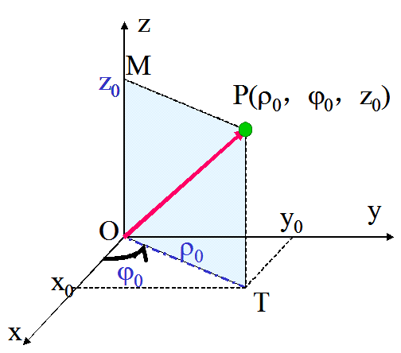
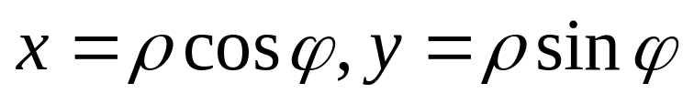
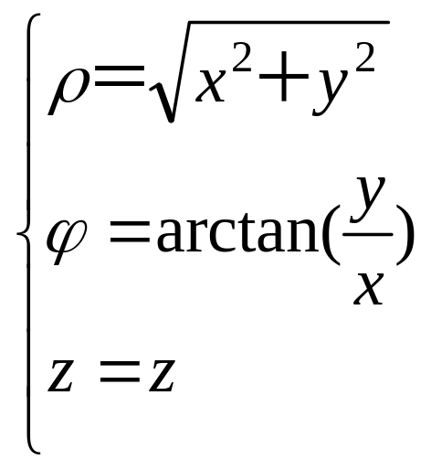
§1.1 矢量的基本概念—— 5、三种常用的正交坐标系
2）圆柱坐标系
空间一点P(x0,y0,z0)也能够在圆柱坐标系中用( ρ₀,ϕ₀,z₀ )完整地描绘

Slide 7
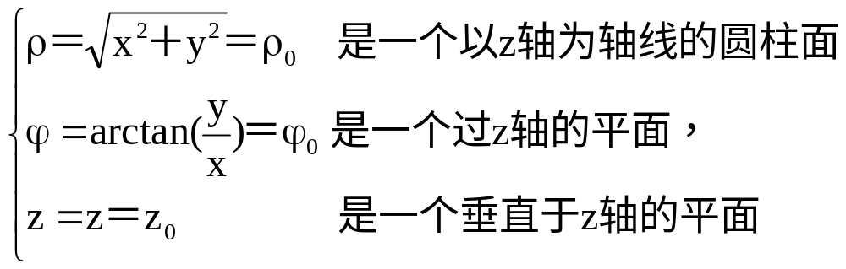
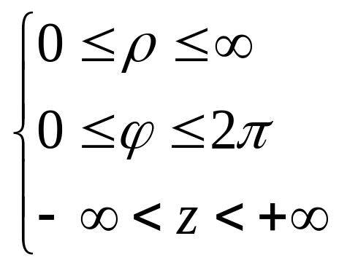
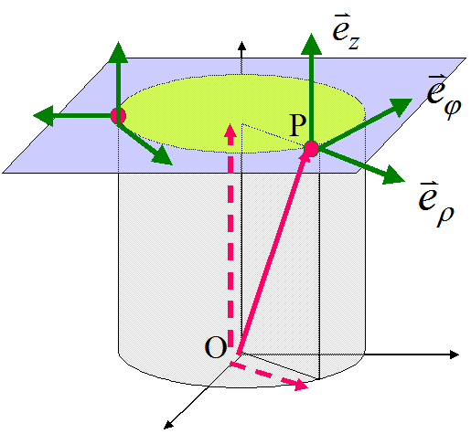
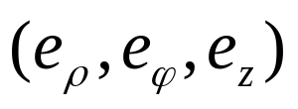
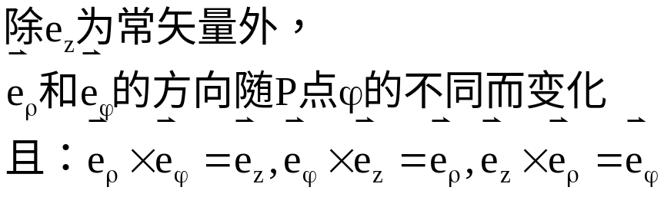
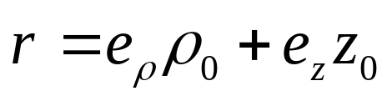
§1.1 矢量的基本概念—— 5、三种常用坐标系－圆柱坐标系
坐标单位矢量：
位置矢量：

Slide 8
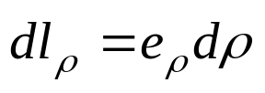
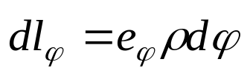
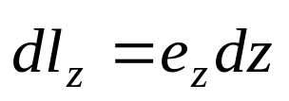
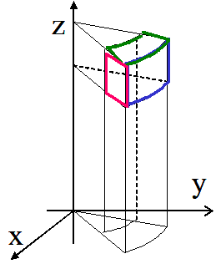
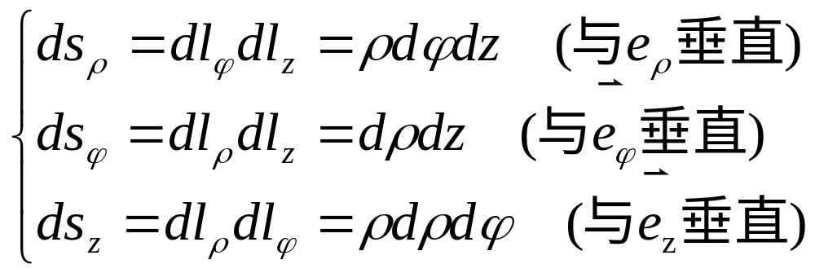
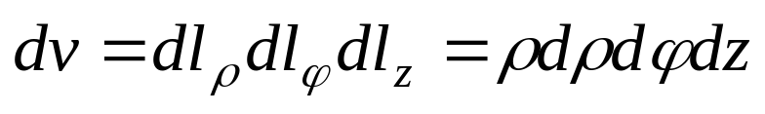
§1.1 矢量的基本概念—— 5、三种常用坐标系－圆柱坐标系
沿三个坐标单位矢量方向的长度元分别为：
与坐标单位矢量相垂直的三个面积元：
体积元：

Slide 9
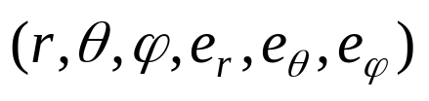
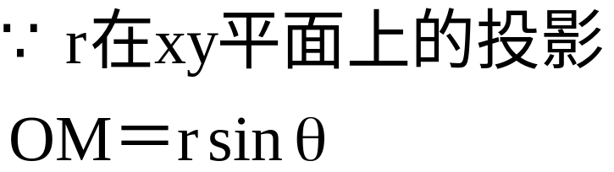
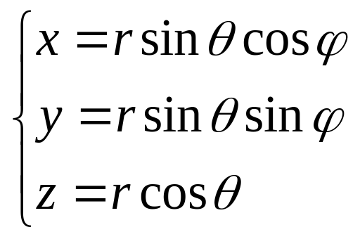
§1.1 矢量的基本概念—— 5、三种常用的正交坐标系
3）球坐标系
空间一点P(x0,y0,z0)也能够在球坐标系中用（ r₀，θ₀，ϕ₀ ）完整地描绘
z
N
z₀
P(r₀，ϕ₀，z₀)
θ₀
r₀
y₀
y
O
x₀
ϕ₀
M
x

Slide 10
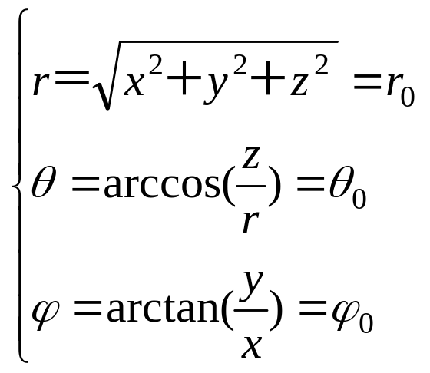
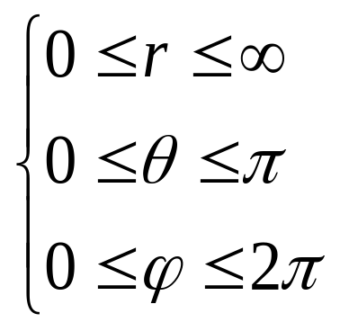
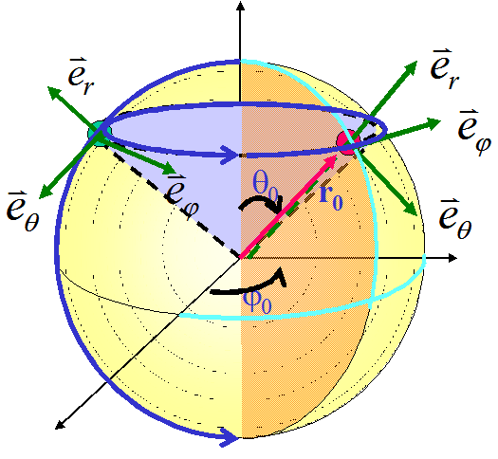
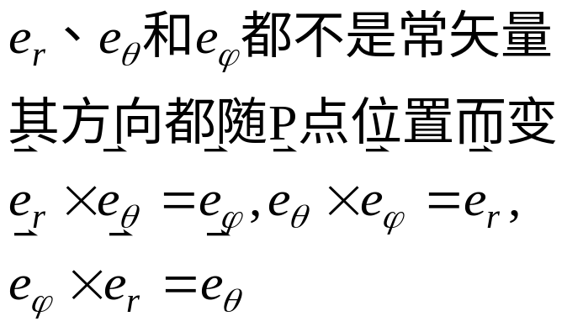
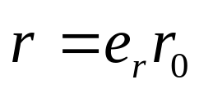
§1.1 矢量的基本概念—— 5、三种常用坐标系－球坐标系
以原点为球心的球面
与z轴夹角一定的锥平面
过z轴的平面
位置矢量：

Slide 11
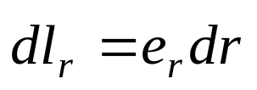
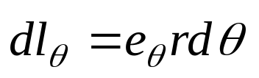
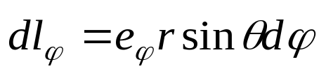
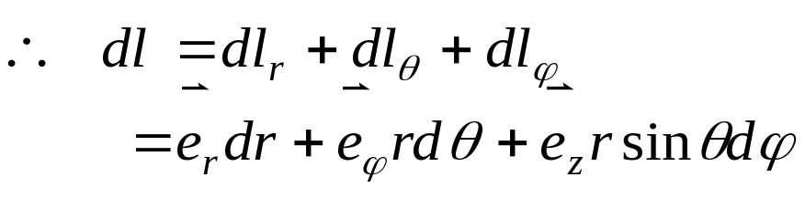
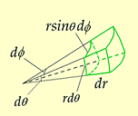
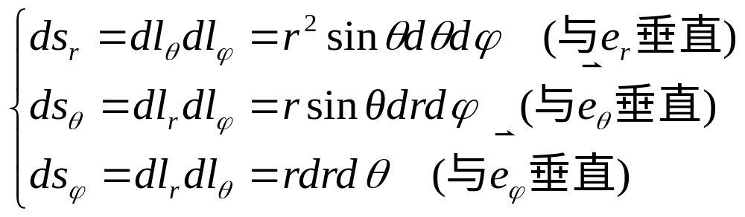
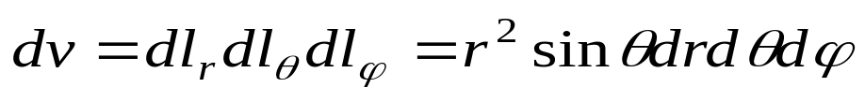
§1.1 矢量的基本概念—— 5、三种常用坐标系－球坐标系
沿三个坐标单位矢量方向的长度元分别为：
与坐标单位矢量相互垂直的三个面积元分别为：
体积元：

Slide 12
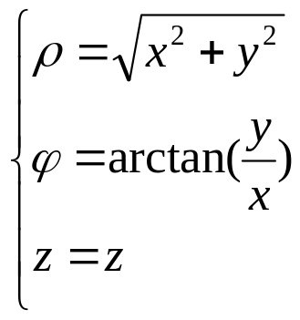
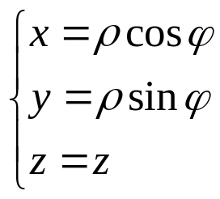
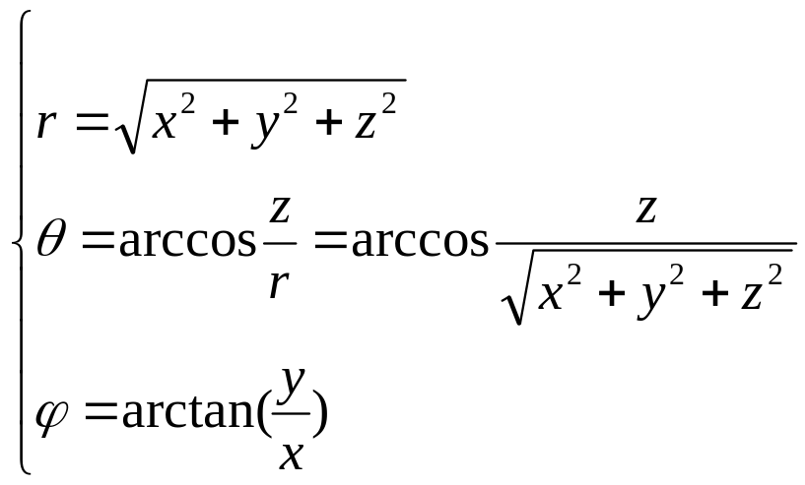



§1.1 矢量的基本概念—— 5、三种常用的正交坐标系
4）三种坐标系之间坐标变量之间的关系
直角坐标系与圆柱坐标系
直角坐标系与球坐标系
圆柱坐标系与球坐标系

Slide 13





§1.1 矢量的基本概念—— 5、三种常用的正交坐标系
5）三种坐标系的坐标单位矢量之间的关系
（1）直角与圆柱坐标系
（2）直角与球坐标系
(3)圆柱与球坐标系

Slide 14

§1.1 矢量的基本概念—— 5、三种常用的正交坐标系
6）注意
直角坐标系中，任一点处的坐标单位矢量方向相同
矢量的不变特性：
  矢量及矢量的运算规则和结果与选择的坐标系无关，只是表达形式的不同。P3
  实际应用中，针对不同的问题，选择合适的坐标系能使问题分析更简洁、明了。

Slide 15
§1.2 标量场和矢量场
1、场的概念
  如果在空间的某区域中，某个物理系统的状态都可以用空间地点和时间的函数来描绘，于是物理状态在每一时刻t和每一点r处的数值可写出Φ(r, t)，这样一些物理数值的无穷集合就是表示一种“场”。
  所以，场是一个位置函数，它描述在空间一定区域内所有点（即不同位置）的一个物理量；
  描述该状态的物理量称为场量，该区域称为场域：表示场量空间分布特性的函数称为场函数。
  场的一个重要属性是它占有空间，它把物理状态作为空间函数来描述，而且在该区域内，除有限个点某些表面以外，该函数是处处连续的。

Slide 16


§1.2 标量场和矢量场——1、场的概念

Slide 17



§1.2 标量场和矢量场
2、形象描绘场分布的工具—“场图”
标量场f（r, t）——“等值面”图
空间内标量值相等的点集合形成的曲面，称为等值面
等值面不相交
方程式为：
在某一高度上沿什么方向高度变化最快？
等值线

Slide 18





§1.2 标量场和矢量场——2、场的“场图”表示
矢量场A（r, t）—— “矢量线”
也称“力线”或者“流线”
曲线在某点处的切线方向表示该点处矢量场的方向，
该点处曲线的疏密程度表述该处场强的大小；
力线的微分方程:
直角坐标系中，

Slide 19



§1.2 标量场和矢量场
3、例题
例1－1 已知标量场，
求其等值面方程并说明其几何形状及函数 f (r)的实数定义域
解：
等值面几何形状：
  一簇以原点为顶点，以z轴为轴线的圆锥面族;
定义域：
  坐标满足z²≤x²＋y²的点所在空间

Slide 20





§1.2 标量场和矢量场——3、例题
例1-2 设点电荷q位于坐标原点，它在空间任一点P(x,y,z)处所产生的电场强度矢量为 ，式中q，ε₀均为常数，
为P点的位置矢量，求矢量线方程
电力线是一簇从点电荷出发向空间发散的径向辐射直线
Notes:
1

Slide 21








例1-3: 有一个二维矢量场，
求力线，并定性绘制该矢量场图形
分析：利用
y
解: (1) 直角坐标系：
x
结论:力线是一簇同心圆
力线的方向与疏密程度？
不直观！

Slide 22







解: (2)在圆柱坐标系中分析：
根据矢量不变特性，从直角坐标系到圆柱坐标系
表示某一平面（z=C1）上的同心圆。
力线对应为一簇同心圆
半径方向上力线的密度正比于r
力线沿逆时针方向

